Slide 1
Try Catch
Try-catch là một cấu trúc trong lập trình để xử lý các lỗi và ngoại lệ (exception) có thể xảy ra trong quá trình thực thi chương trình.
Các lỗi và ngoại lệ có thể xảy ra do nhiều nguyên nhân, ví dụ như nhập sai dữ liệu, truy cập tài nguyên không hợp lệ, lỗi mạng, v.v.
Cấu trúc try-catch được sử dụng để "bắt" (catch) các ngoại lệ và xử lý chúng sao cho chương trình không bị gián đoạn hoặc dừng đột ngột.
Trong cấu trúc try-catch, các đoạn mã xử lý lỗi được đặt trong khối catch, và chúng sẽ được thực thi khi có ngoại lệ xảy ra trong khối try.
try {
int a = Integer.Pase(b);
} catch (Exception e) {
// đoạn mã xử lý ngoại lệ
}

Slide 2
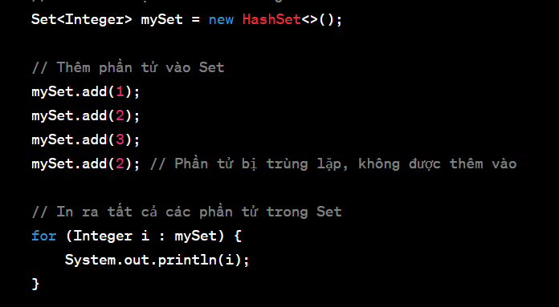
SET
SET là một kiểu dữ liệu tập hợp (collection) không có thứ tự và không cho phép phần tử trùng lặp.
SET được sử dụng để lưu trữ một tập hợp các phần tử mà không quan tâm đến thứ tự của chúng. Bản chất của Set là một danh sách các phần tử không trùng lặp, và nó cho phép thêm, xóa và truy xuất phần tử một cách hiệu quả.

Slide 3
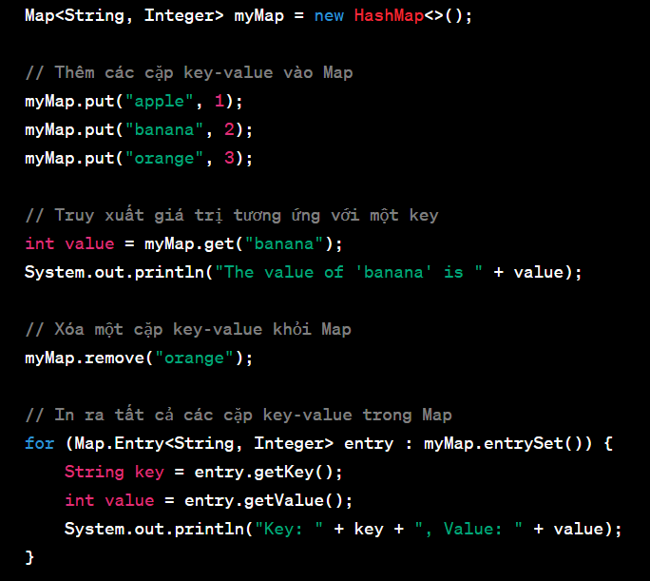
MAP
MAP là một kiểu dữ liệu tập hợp (collection) được sử dụng để lưu trữ các cặp key-value, trong đó mỗi key được sử dụng để truy cập vào giá trị tương ứng của nó.
Sử dụng map chúng ta có thể dễ dàng để truy xuất đối tượng thôi qua Key

